Slide 1
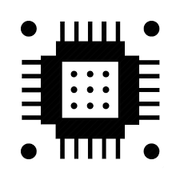

BÁO CÁO TIẾN ĐỘ DỰ ÁN IR HUB
Tapit
Learning - Research - Sharing Community
Hướng dẫn: Anh Thương và chị Hằng
Thực hiện: Trương Minh Triết
Hoàng Công Minh

Slide 2
CÁC VẤN ĐỀ VÀ MỤC TIÊU CỦA ĐỀ TÀI
VẤN ĐỀ
Điều khiển từ xa (remote controller) là thành phần của một thiết bị điện tử, thường là TV, đầu đĩa, máy hát, máy điều hòa, … dùng để điều khiển chúng từ một khoảng cách ngắn không qua dây dẫn.
MỤC TIÊU
Thiết kế một thiết bị có thể thu nhận được tín hiệu hồng ngoại từ các remote điều hoà, máy chiếu và lưu vào bộ nhớ Flash cùng với các nhãn điều khiển tương ứng (bật, tắt, tăng, giảm). Điều khiển phát lại các tín hiệu đó bằng nút bấm trên mạch hoặc lệnh từ máy tính thông qua giao tiếp UART.
Điều khiển từ xa thường sử dụng tia hồng ngoại (IR) giúp người dùng ra lệnh cho thiết bị chính thông qua một số nút nhấn để thay đổi các thiết lập khác nhau.
Tín hiệu từ điều khiển từ xa được mã hóa và yêu cầu thiết bị chính phải cùng thuộc một dòng sản phẩm hay thương hiệu cụ thể nên có rất nhiều thiết bị remote cần phải dùng trong giá đình

Slide 3

Sơ đồ khối
Remote
IR Receiver
STM32
UART
LAPTOP
Thiết bị
IR Transmit
Sơ đồ khối chức năng

Slide 4
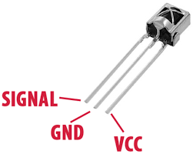
Chọn linh kiện
Module thu hồng ngoại KY- 022
Sử dụng led thu VS- 1838B hoạt động trên tần số 38 kHz
Điện áp hoạt động: 2.7 - 5.5Vdc
Góc tiếp nhận: +/- 45 độ.
Khoảng cách nhận lên tới 18m.
Kích thước: 7 x 7 x 5mm / 0.27" x 0.27" x 0.2"(L*W*T);
Chiều dài chân: 22.5mm / 0.88"

Slide 5
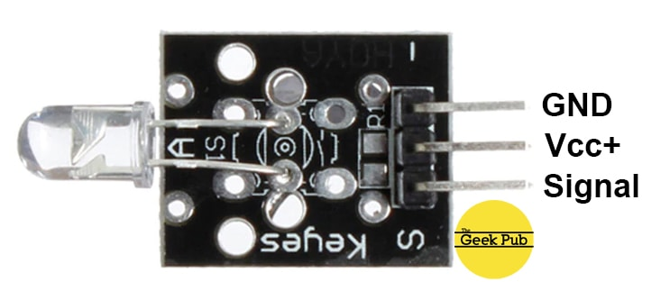
2. Module phát hồng ngoại KY- 005
Sử dụng led hồng ngoại 5 mm
Điện áp hoạt động 5V
Dòng hoạt động 30- 60mA
Năng lượng tiêu thụ 90 mW
Nhiệt độ hoạt động -25 ° C đến 80 ° C [-13 ° F đến 176 ° F]
Kích thước 18,5mm x 15mm [0,728in x 0,591in]

Slide 6
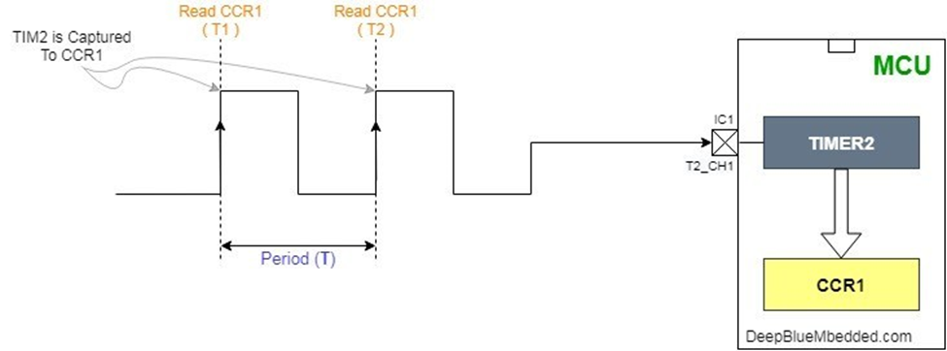
Tiến độ 1. Giới thiệu về Input Capture
1.1 Khái niệm
Chế độ này phát hiện và lưu lại sự xuất hiện sự thay đổi mức logic (sườn lên/ sườn xuống) của tín hiệu. Từ đó, ta có thể biết được khoảng thời gian giữa hai lần có sườn lên/ sườn xuống.

Slide 7
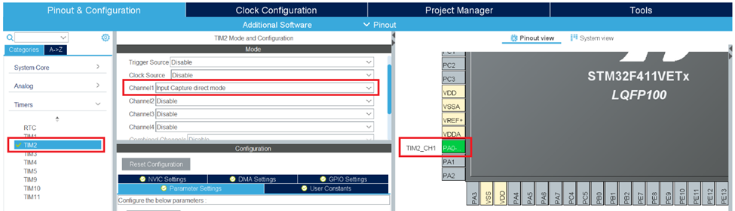
1.2 Cấu hình
Ý tưởng demo: Cấu hình cho Timer đếm từ 0→99999 và cấu hình Input Capture bắt xung sườn lên. Cứ mỗi lần mình bấm nút nối với PA0 trên KIT, sẽ có sự thay đổi mức logic từ 0→1 và bộ Input Capture ghi giá trị thanh ghi CNT tới thanh ghi CCR.
Cấu hình Channel1 của Timer2 là input capture

Slide 8
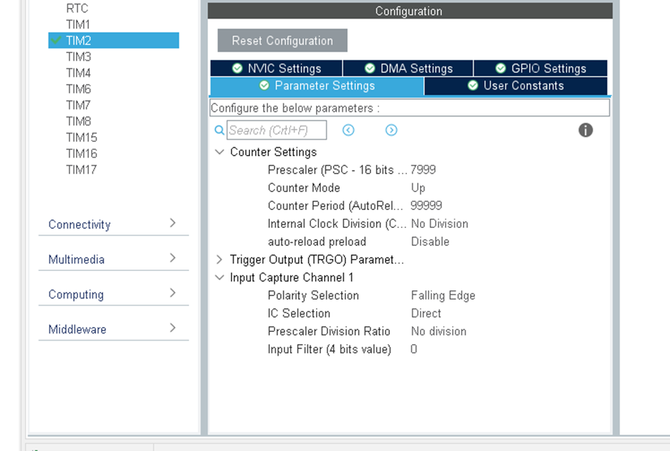
chọn Prescaler = 7999, Period = 99999. Chế độ Counter Up.
Đối với cấu hình như trên, cứ sau 0.001s CNT lại tăng lên 1 giá trị. Và CNT sẽ tăng tới giá trị 999999 (đếm từ 0 → 99999) sẽ được reset về 0.
Polarity Selection : Falling Edge. Tức là khi chân PA0 nhận được 1 xung sườn xuống (từ 1→0) nó sẽ ghi giá trị CNT vào thanh ghi CCR1.

Slide 9
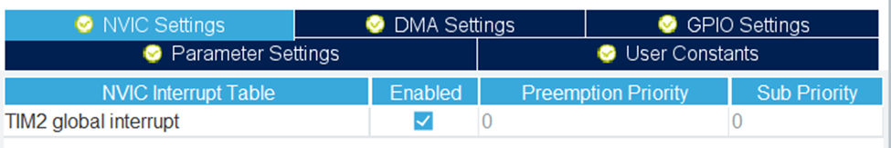
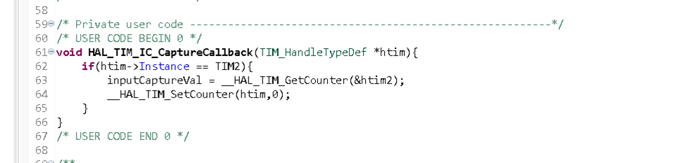
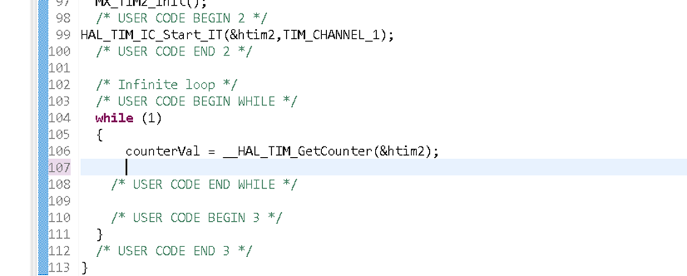
Tiếp theo ta sẽ Enable ngắt Timer2

Slide 10
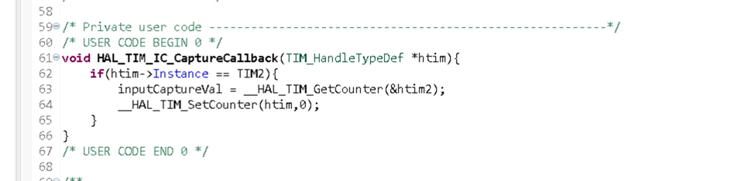

1.3 Chương trình

Slide 11
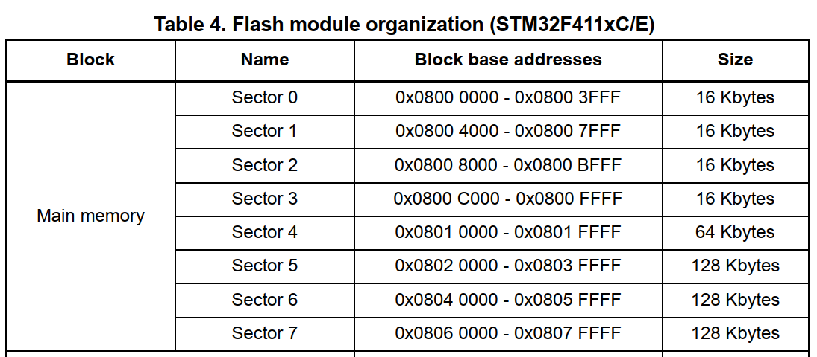
Đọc ghi Flash
ARM Cortex-M4 dành 512MB địa chỉ đầu tiên cho vùng nhớ Code (Block 0). Trong đó vùng địa chỉ từ 0x08000000 đến 0x080FFFFF dành cho bộ nhớ Flash (xem hình 1).
Notes:
gfugguwqgjkbwwhi

Slide 12

2.1 Đọc flash
Việc đọc dữ liệu từ Flash vẫn là khá dễ dàng, chỉ cần biết địa chỉ ô nhớ là chúng ta có thể đọc dữ liệu như trong hàm dưới đây:

Slide 13
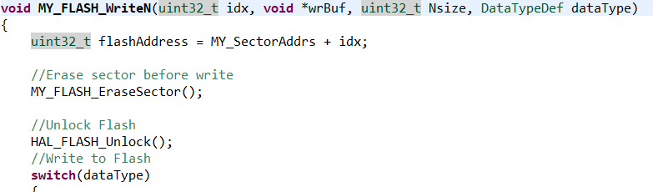
2.2 Ghi flash
Việc ghi dữ liệu vào Flash có phần khó khăn hơn so với việc đọc. Để ghi được dữ liệu lên vùng nhớ trước hết cần xóa vùng nhớ đó đi. Muốn xóa vùng nhớ thì cần mở khóa Flash trước.

Slide 14
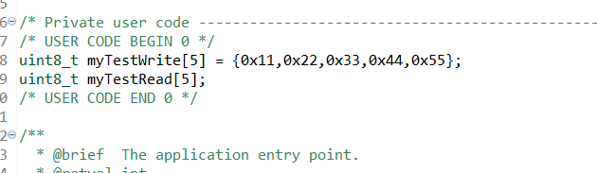
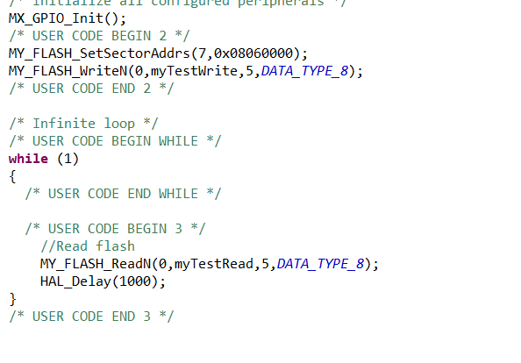
2.3 Chương trình

Slide 15
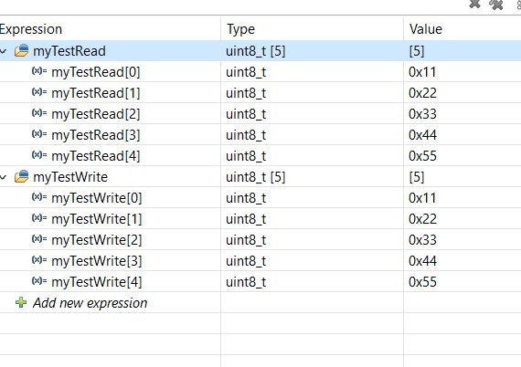
2.4 Kết quả

